Slide 1
Massenverfahren: Status Quo und Reformbedarf Präsident des Amtsgerichts Dr. Dietmar Dumke, Köln Köln, 30.11.2023

Slide 2
Massenverfahren: Status Quo
Phänomen Massenverfahren in verschiedenen Bereichen:
Fluggastrechte
Diesel
Prämienanpassungen
Widerruf bei Darlehns- und Versicherungsverträgen etc.
Tendenz zur Ausweitung durch neue Geschäftsfelder
Der Schwarm zieht nicht vorüber → Die Verfahren sind „gekommen, um zu bleiben“ (Riehm)

Slide 3
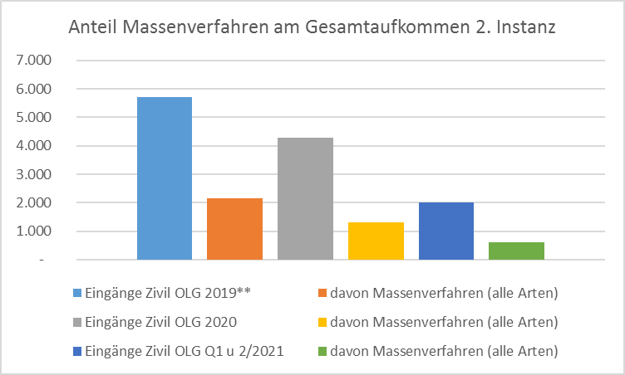
Massenverfahren: Status Quo
Situation OLG-Bezirk Köln: Landgerichte und OLG
Anteil Massenverfahren an Eingängen in Zivilsachen zwischen 20 % und knapp 40 %
* Quelle MIS
** Quelle Pebexcel

Slide 4
Massenverfahren: Status Quo

Slide 5
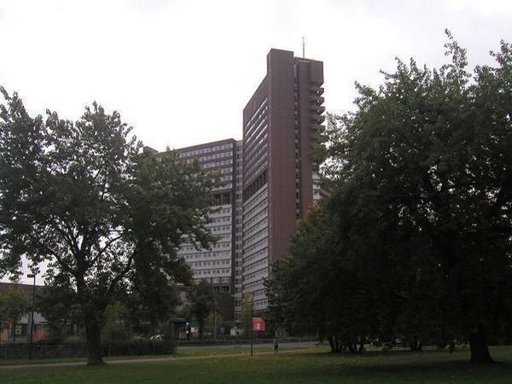
Massenverfahren: Status Quo
Ein Blick in den Maschinenraum „Fluggastrechte“ des AG Köln und einige weitere Zahlen
Etagen 7 - 10

Slide 6
Massenverfahren: Status Quo
Eingesetztes Personal AG Köln
Richterinnen und Richter:
Insges. 60 Ri (40 AKA) in allg. Zivilabteilungen
80 – 85 % der allg. Zivilabteilung sind Fluggastrechte
also bearbeiten ca. 50 Ri (33 AKA) = 20 % aller Ri nur Fluggastrechte
Servicekräfte
Ca. 60 (45 AKA) in allg. Zivilabteilungen
Sinnvoller Ressourceneinsatz?

Slide 7
Massenverfahren: Status Quo
Paradoxon: Rückgang der allg. Zivilsachen, gleichwohl starker Anstieg der Eingänge (siehe Grafik oben)
AG Köln
Bundesweit das Gericht mit den meisten Verfahren
Verdopplung der Eingänge seit Anfang des Jahres
seit Sommer ca. 4.000 Verfahren p.M.
pro Ri derzeit gut 120 Eingänge p.M. (nur Fluggast)
allein 10 neue Zivilabteilungen im September 2023

Slide 8
Massenverfahren: Status Quo
Befund: Klagen ganz überwiegend durch professionelle Rechtsdienstleister, wie Flightright, Airhelp etc. mit spezialisierten Kanzleien. Beklagtenseite ebenfalls spezialisiert.
Uneven playing field?

Slide 9
Massenverfahren: Status Quo
https://pixabay.com/de/photos/hand-roboter-mensch-tastatur-3685829/
https://pixabay.com/de/photos/b%C3%BCro-kabinen-angestellte-arbeiten-95311/

Slide 10
Massenverfahren: Reformbedarf
Justiz stößt an Grenzen
Verfahren werden bleiben
2 generelle Wege:
Neue Rahmenbedingungen und Verfahren für Massenverfahren
Optimierungen im bestehenden System

Slide 11
Massenverfahren: Reformbedarf
Weg 1: Neue Verfahren und Änderungen im Verfahrensrecht
Kollektiver Rechtsschutz: z.B. Abhilfeklage seit letztem Monat
Vorschläge des Richterbundes vom 13.05.2022
zuletzt Antrag der CDU/CSU Fraktion vom 07.02.2023 (BT-Drs 20/5560) mit unterschiedlichen Stellungnahmen der Experten und Verbände
U.a. Vorabentscheidungsverfahren des Revisionsgerichts
Erweiterte Aussetzungsmöglichkeiten nach § 148 ZPO
Erweiterte Möglichkeiten zur Entscheidung im schriftlichen Verfahren
Entwicklung eines online Verfahrens
Strukturierung des Parteivortrags
etc.
Kritik z.T.: Beschneidung Verfahrensrechte

Slide 12
Massenverfahren: Reformbedarf
Weg 2: Optimierungen im bestehenden System
Laut Studien soll die Digitalisierung der Verfahrensführung in Deutschland 10 – 15 Jahre hinterherhinken
Was können/müssen wir tun?
Wir brauchen mehr Technologie
Optimierung des workflow
Übermittlung strukturierter Datensätze
FRAUKE pp.
Bessere Suchfunktion
Einsatz von KI

Slide 13
Massenverfahren: Reformbedarf

Slide 14
Massenverfahren: Reformbedarf
Stichwort Legaltech/KI:
natürlich kein Robo-Judge (aber davon sind wir weit entfernt)
Es geht (zunächst) um den sinnvollen Einsatz unterstützender Technik, wie sie auch die Parteien nutzen.
(P) zudem: Rahmenbedingungen für Einsatz KI
Überdies: Vollautomatisierte Verfahren sind in der Justiz seit langem bekannt (Mahnverfahren)

Slide 15
Massenverfahren
Herzlichen Dank für Ihre Aufmerksamkeit!

